Slide 1
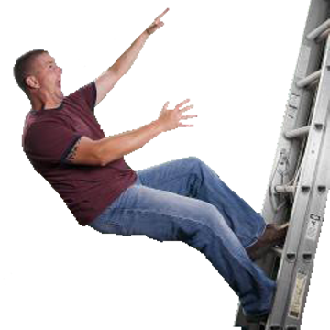
Los cuatro riesgos mas grandes de construcción: Peligro de Caída
*
This material was produced under grant number 46F5-HT03 and edited under grant number SH22301-11-60-F-36 from the Occupational Safety and Health Administration, U.S. Department of Labor. It does not necessarily reflect the views or policies of the U.S. Department of Labor, nor does mention of trade names, commercial products, or organizations imply endorsement by the U.S. Government.
Notes:
Image Source: http://www.on-line-classes.com/store.php?crn=226&rn=477&action=show_detail
*

Slide 2
Introducción
Esta presentación esta enfocada en el peligro de caídas en la industria de construcción. Las caídas son uno de los cuatro riesgos mas grandes en la construcción.
Los materiales de este entrenamiento cubrirán los peligros existentes de caídas en los sitios de construcción y se centrarán en los métodos para reconocer y prevenir este peligro común.
*
This material was produced under grant number 46F5-HT03 and edited under grant number SH22301-11-60-F-36 from the Occupational Safety and Health Administration, U.S. Department of Labor. It does not necessarily reflect the views or policies of the U.S. Department of Labor, nor does mention of trade names, commercial products, or organizations imply endorsement by the U.S. Government.
Notes:
*

Slide 3
Repaso de los temas:
A. Peligro de Caídas
1. Estructura de edificios
2. Áreas exteriores de la construcción
3. Andamios
4. Escalones
5. Escaleras
B. Prevención de Accidentes
1. Sistema de Barandas
2. Líneas de aviso o advertencia
3. Sistema personal para la detención de caída
4. Cubre Pisos
*
This material was produced under grant number 46F5-HT03 from the Occupational Safety and Health Administration, U.S. Department of Labor. It does not necessarily reflect the views or policies of the U.S. Department of Labor, nor does mention of trade names, commercial products, or organizations imply endorsement by the U.S. Government.
Notes:
*

Slide 4

Hechos importantes de recordar
Las caídas son uno de los peligros más significativos en los sitios de construcción.
Este programa le ayudará a reconocer los peligros de caídas más comunes.
Los símbolos en las fotos le indicarán si la situación es segura o insegura.
Seguro
Inseguro
*
This material was produced under grant number 46F5-HT03 from the Occupational Safety and Health Administration, U.S. Department of Labor. It does not necessarily reflect the views or policies of the U.S. Department of Labor, nor does mention of trade names, commercial products, or organizations imply endorsement by the U.S. Government.
Notes:
*

Slide 5
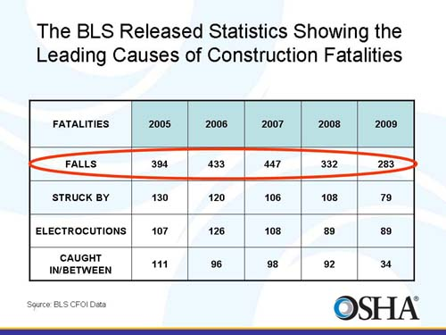
Te asustaran las estadísticas de caídas
El Departamento de Estadisticas Laborales reportó las causas principales para fatalidades en Construcción
Caidas
Golpeado por
Descargas Electricas
Atrapado Entre
*
This material was produced under grant SH22301-11-60-F-36 from the Occupational Safety and Health Administration, U.S. Department of Labor. It does not necessarily reflect the views or policies of the U.S. Department of Labor, nor does mention of trade names, commercial products, or organizations imply endorsement by the U.S. Government.
Notes:
Revisions to the 2010 Census of Fatal Occupational Injuries (CFOI) counts
http://www.bls.gov/iif/oshwc/cfoi/cfoi_revised10.pdf
*

Slide 6
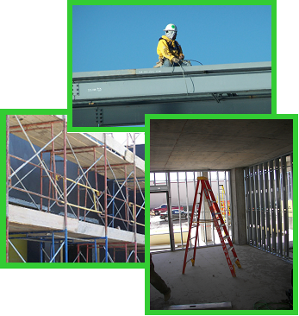
Cuando Necesitamos proteccion contra caidas?
Las condiciones de trabajo a más de 6 pies de altura requieren usar protección contra caídas en:
Lados y bordes desprotegidos
Bordes principales
Superficies para caminar y trabajar
Sin importar la altura, se debe usar
protección caídas cuando se trabaje sobre:
Equipo peligroso
Objetos afilados
Objetos punzantes
*
This material was produced under grant number 46F5-HT03 and edited under grant number SH22301-11-60-F-36 from the Occupational Safety and Health Administration, U.S. Department of Labor. It does not necessarily reflect the views or policies of the U.S. Department of Labor, nor does mention of trade names, commercial products, or organizations imply endorsement by the U.S. Government.
Notes:
*

Slide 7
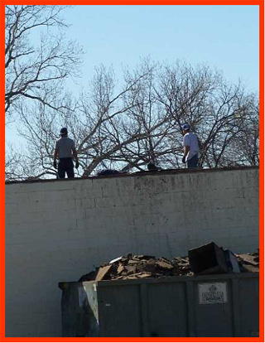
Trabajemos en grupo para identificar los riesgos de caidas!
En las estructuras de edificios que necesitas?
*
This material was produced under grant number 46F5-HT03 and edited under grant number SH22301-11-60-F-36 from the Occupational Safety and Health Administration, U.S. Department of Labor. It does not necessarily reflect the views or policies of the U.S. Department of Labor, nor does mention of trade names, commercial products, or organizations imply endorsement by the U.S. Government.
Notes:
*

Slide 8
Estructura de Edificios
Las condiciones de trabajo a más de 6' de altura requieren usar protección contra caídas:
Lados y bordes desprotegidos
Bordes principales
Superficies para caminar y trabajar
Sin importar la altura, se debe usar protección para caídas cuando se trabaje sobre:
Equipo peligroso
Objetos afilados
Objetos punzantes
This material was produced under grant number 46F5-HT03 and edited under grant number SH22301-11-60-F-36 from the Occupational Safety and Health Administration, U.S. Department of Labor. It does not necessarily reflect the views or policies of the U.S. Department of Labor, nor does mention of trade names, commercial products, or organizations imply endorsement by the U.S. Government.
Notes:
*
Las condiciones de trabajo a más de 6' de altura del piso, requieren que se use una protección contra caídas. Algunas de las áreas donde podría necesitar protección de algún tipo incluyen:
Lados y bordes desprotegidos: estos son los lados y los bordes de las superficies para caminar y trabajar que no tienen paredes, sistema de barandas u otros medios de protección.
Los sistemas de barandas son barreras verticales, que consisten de, pero no están limitados a, barandas centrales y superiores, y postes erguidos para prevenir que los empleados se caigan a niveles inferiores desde una plataforma de andamio o un área para caminar.
Bordes principales: estos son los bordes de un piso, una azotea, el molde para un piso o alguna otra superficie para caminar que cambie de lugar según le añaden nuevos pisos, techos, cubiertas o secciones de moldes.
Excavaciones: la excavación es cualquier tipo de corte, cavidad, zanja o depresión artificial, hecho por una persona, en la superficie de la tierra. Las excavaciones tienen sus propios peligros.
Superficies para caminar y trabajar: esta es cualquier superficie, ya sea vertical u horizontal donde los empleados trabajan. Según la altura de esta superficie, usted pudiera estar expuesto a caídas.
Todas las condiciones mencionadas aumentarán el riesgo de caer. Sin embargo, éstas no representan las únicas áreas donde usted podría estar expuesto a caerse. No importa la altura, se debe usar protección para caídas siempre que trabaje sobre:
Equipos peligrosos
Objetos afilados
Objetos punzantes
En esta fotografía los trabajadores no tienen ninguna protección y están expuestos a caer más de 6´. En adición, ambos trabajadores se han colocado de tal manera que no pueden ver el borde de la superficie de trabajo. Sería muy fácil para cada uno de ellos retroceder hacia el borde y caer. Una protección adecuada contra caída en está situación sería instalar un sistema de barandas.

Slide 9
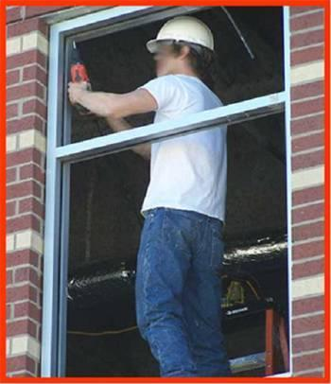
Que peligro identificas?
*
This material was produced under grant number 46F5-HT03 and edited under grant number SH22301-11-60-F-36 from the Occupational Safety and Health Administration, U.S. Department of Labor. It does not necessarily reflect the views or policies of the U.S. Department of Labor, nor does mention of trade names, commercial products, or organizations imply endorsement by the U.S. Government.
Notes:
*

Slide 10

Estructura de Edificios
Este trabajador está trabajando a más de 6' de altura sin utilizar protección contra caídas.
Un sistema para detención de caídas es un sistema para protección de caídas que evita que el usuario se caiga desde cualquier distancia. El sistema incluye un cinturón de seguridad o un arnés, sistema de anclaje, conectores y cualquier otro equipo según se juzgue necesario.
This material was produced under grant number 46F5-HT03 and edited under grant number SH22301-11-60-F-36 from the Occupational Safety and Health Administration, U.S. Department of Labor. It does not necessarily reflect the views or policies of the U.S. Department of Labor, nor does mention of trade names, commercial products, or organizations imply endorsement by the U.S. Government.
Notes:
*
En este ejemplo de una condición insegura, el trabajador está parado en la abertura de la ventana al borde del área de trabajo sin ninguna forma de protección contra caídas. El trabajador está expuesto a caer más de 6 pies, porque está trabajando en el segundo nivel de este edificio.
Una manera con la que este trabajador podría estar protegido de una caída y posible lesión, sería utilizar el sistema personal para detención de caídas. Un sistema para detención de caídas es un sistema para protección de caídas que evita que el usuario se caiga desde cualquier distancia. El sistema incluye un cinturón de seguridad o un arnés, sistema de anclaje, conectores y cualquier otro equipo según se juzgue necesario.

Slide 11
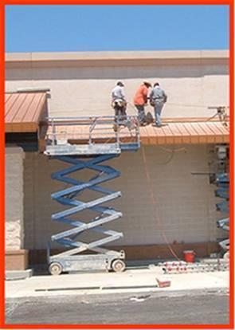
Que riesgo podemos identificar? Ayudalos! Que consejos les darias para prevenir accidentes
*
This material was produced under grant number 46F5-HT03 and edited under grant number SH22301-11-60-F-36 from the Occupational Safety and Health Administration, U.S. Department of Labor. It does not necessarily reflect the views or policies of the U.S. Department of Labor, nor does mention of trade names, commercial products, or organizations imply endorsement by the U.S. Government.
Notes:
*

Slide 12
Estructura de Edificios
Al trabajar a una altura de más de 6 pies se debe utilizar protección contra caídas:
Sistema Personal para detención de caída.
Sistema de barandas
This material was produced under grant number 46F5-HT03 from the Occupational Safety and Health Administration, U.S. Department of Labor. It does not necessarily reflect the views or policies of the U.S. Department of Labor, nor does mention of trade names, commercial products, or organizations imply endorsement by the U.S. Government.
Notes:
*
Según se indicó previamente, si trabaja a una altura de más de 6 pies, debe tener alguna forma de protección contra caídas. Estos trabajadores estaban protegidos de una caída, hasta que salieron de la canasta. Una vez salieron de la canasta, perdieron toda su protección contra caídas.
Para que estos trabajadores estén seguros, tendrían que utilizar alguna forma de protección contra caídas. Podrían instalar un sistema de barandas o usar un sistema personal contra caídas.

Slide 13
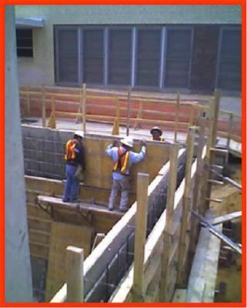
Ayuda a tus companeros! Los riesgos de la foto son…
*
This material was produced under grant number 46F5-HT03 and edited under grant number SH22301-11-60-F-36 from the Occupational Safety and Health Administration, U.S. Department of Labor. It does not necessarily reflect the views or policies of the U.S. Department of Labor, nor does mention of trade names, commercial products, or organizations imply endorsement by the U.S. Government.
Notes:
*

Slide 14
Estructura de Edificios
Al trabajar a una altura de más de 6 pies se debe utilizar protección contra caídas.
Si usan un sistema personal para detener la caída, los trabajadores solo caerían 6 pies si es que se caen de la superficie de trabajo. Esto es así, si se asume que los trabajadores llevan puesto un arnés con una cuerda de seguridad (una cuerda flexible, cable de acero o correa que generalmente tiene un conector a cada extremo para conectar la correa del cuerpo o arnés a un dispositivo de desaceleración, a la cuerda de seguridad o al anclaje) atada al cuerpo que mida menos de 6 pies.
This material was produced under grant number 46F5-HT03 and edited under grant number SH22301-11-60-F-36 from the Occupational Safety and Health Administration, U.S. Department of Labor. It does not necessarily reflect the views or policies of the U.S. Department of Labor, nor does mention of trade names, commercial products, or organizations imply endorsement by the U.S. Government.
Notes:
*
Aquí tenemos trabajadores armando edificios de concreto y todos están expuestos a una caída mayor de 6 pies ya que no tienen ninguna forma de protección contra caídas. Una manera de protegerlos sería utilizar el sistema personal para detención de caída. Si usan un sistema personal para detener la caída, los trabajadores solo caerían 6 pies si es que se caen de la superficie de trabajo. Esto es así, si se asume que los trabajadores llevan puesto un arnés con una cuerda de seguridad (una cuerda flexible, cable de acero o correa que generalmente tiene un conector a cada extremo para conectar la correa del cuerpo o arnés a un dispositivo de desaceleración, a la cuerda de seguridad o al anclaje) atada al cuerpo que mida menos de 6 pies.

Slide 15
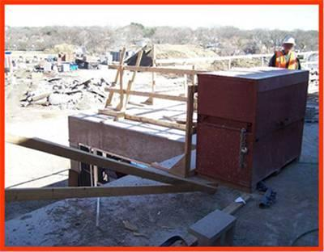
Ahora miremos sistemas de barandas para prevenir caídas, que vez que esta bien! Y que no esta bien?
*
This material was produced under grant number 46F5-HT03 and edited under grant number SH22301-11-60-F-36 from the Occupational Safety and Health Administration, U.S. Department of Labor. It does not necessarily reflect the views or policies of the U.S. Department of Labor, nor does mention of trade names, commercial products, or organizations imply endorsement by the U.S. Government.
Notes:
*

Slide 16
Estructura de Edificios
Las barandas deben estar bien instaladas y sostenidas al trabajar a más de 6' de altura, o cuando se trabaje por encima de equipos peligrosos y objetos afilados.
This material was produced under grant number 46F5-HT03 from the Occupational Safety and Health Administration, U.S. Department of Labor. It does not necessarily reflect the views or policies of the U.S. Department of Labor, nor does mention of trade names, commercial products, or organizations imply endorsement by the U.S. Government.
Notes:
*
Los sistemas de barandas se deben mantener adecuadamente, para brindar protección a los trabajadores. Éstos se utilizan como una barrera física para evitar que el trabajador se caiga. Si se daña o se quita la barrera, el sistema ya no proporciona ninguna protección.
Como puede ver en esta fotografía, las barandas han sido quitadas, por lo que ya no proporcionan ninguna protección contra caídas.
Los requisitos para los sistemas de barandas se discutirán más adelante en este programa.

Slide 17
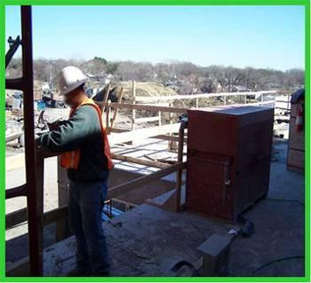
Estructura de Edificios
Las barandas que falten o estén dañadas deben ser reparadas inmediatamente.
Cuando los materiales puedan ser pateados y caer sobre cualquier trabajador, se deben usar bordes punta pie, mayas o redes.
This material was produced under grant number 46F5-HT03 from the Occupational Safety and Health Administration, U.S. Department of Labor. It does not necessarily reflect the views or policies of the U.S. Department of Labor, nor does mention of trade names, commercial products, or organizations imply endorsement by the U.S. Government.
Notes:
*
Debido a que las barandas rotas o quitadas no proporcionan ninguna protección, es importante que se construyan y mantengan en buen estado todo el tiempo.
Esta fotografía es igual a la diapositiva anterior, sin embargo, en este caso el barandal ha sido reparado y los trabajadores en ese nivel del edificio están protegidos.
Sin embargo, la fotografía de todas maneras presenta un escenario de riesgo ya que algunos materiales podrían ser pateados y caer sobre cualquier trabajador abajo. En estas situaciones los bordes punta pie y otras medidas de protección como mayas y redes se deben proveer.

Slide 18
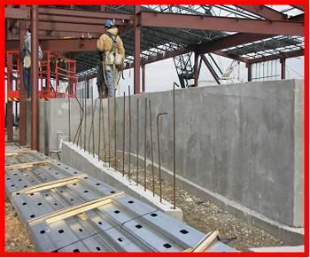
Tu crees que esto es un peligro de caida si esta a menos de 6 pies y por que?
*
This material was produced under grant number 46F5-HT03 and edited under grant number SH22301-11-60-F-36 from the Occupational Safety and Health Administration, U.S. Department of Labor. It does not necessarily reflect the views or policies of the U.S. Department of Labor, nor does mention of trade names, commercial products, or organizations imply endorsement by the U.S. Government.
Notes:
*

Slide 19

Áreas Exteriores de la Construcción
Todos los trabajadores deben estar protegidos de caer sobre materiales afilados o sobre equipos peligrosos.
Cuando un trabajador cae sobre una varilla
u otro objeto afilado, él puede ser empalado.
La fuerza de la caída conducirá hacia el interior
del cuerpo del trabajador, la varilla u objeto afilado.
Según la altura de la caída y la longitud de la varilla,
ésta podría traspasar completamente al trabajador.
Se deben utilizar dos niveles de protección
para proteger a los trabajadores contra caídas sobre objetos afilados. Lo primero es instalar un sistema de protección para evitar que los trabajadores se caigan. Lo segundo es cubrir los objetos afilados de manera que los trabajadores no puedan ser empalados. Las cubiertas deben ser lo suficientemente fuertes como para soportar 250 libras que caigan desde una altura de 10 pies. Algunos tipos de tapas para varillas no son lo suficientemente fuertes y solo harán un agujero más grande según atraviesan el cuerpo del trabajador.
This material was produced under grant number 46F5-HT03 and edited under grant number SH22301-11-60-F-36 from the Occupational Safety and Health Administration, U.S. Department of Labor. It does not necessarily reflect the views or policies of the U.S. Department of Labor, nor does mention of trade names, commercial products, or organizations imply endorsement by the U.S. Government.
Notes:
*
Hay dos tipos de caídas que se deben considerar. (1) Caídas en el mismo nivel, como cuando camina sobre el suelo y tropieza y (2) caídas al nivel inferior, como cuando se cae de la azotea y aterriza en el suelo. Las lesiones serias pueden ocurrir con cada tipo de caída. La severidad de la lesión aumenta significativamente si cae en un objeto afilado, por ejemplo una varilla o si cae sobre un equipo peligroso.
Cuando un trabajador cae sobre una varilla u otro objeto afilado, él puede ser empalado. La fuerza de la caída conducirá hacia el interior del cuerpo del trabajador, la varilla u objeto afilado. Según la altura de la caída y la longitud de la varilla, ésta podría traspasar completamente al trabajador.
Se deben utilizar dos niveles de protección para proteger a los trabajadores contra caídas sobre objetos afilados. Lo primero es instalar un sistema de protección para evitar que los trabajadores se caigan. Lo segundo es cubrir los objetos afilados de manera que los trabajadores no puedan ser empalados. Las cubiertas deben ser lo suficientemente fuertes como para soportar 250 libras que caigan desde una altura de 10 pies. Algunos tipos de tapas para varillas no son lo suficientemente fuertes y solo harán un agujero más grande según atraviesan el cuerpo del trabajador.
Esta fotografía muestra cimientos con varillas extendidas que exponen a los trabajadores al peligro de ser empalados.

Slide 20
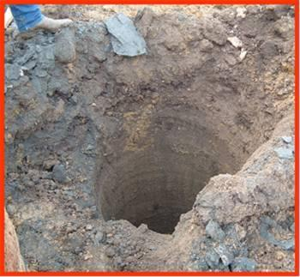
Que podría pasarle a un trabajador acá?
*
This material was produced under grant number 46F5-HT03 and edited under grant number SH22301-11-60-F-36 from the Occupational Safety and Health Administration, U.S. Department of Labor. It does not necessarily reflect the views or policies of the U.S. Department of Labor, nor does mention of trade names, commercial products, or organizations imply endorsement by the U.S. Government.
Notes:
*

Slide 21
Áreas Exteriores de la Construcción
Todos los agujeros y excavaciones abiertas deben estar protegidos o resguardados.
This material was produced under grant number 46F5-HT03 from the Occupational Safety and Health Administration, U.S. Department of Labor. It does not necessarily reflect the views or policies of the U.S. Department of Labor, nor does mention of trade names, commercial products, or organizations imply endorsement by the U.S. Government.
Notes:
*
Las excavaciones y agujeros abiertos se deben proteger para prevenir que los trabajadores caigan en ellos. Una forma de proteger un agujero como este es construir un sistema de barandas alrededor del mismo. La baranda mantendrá a los trabajadores alejados del borde de manera que no puedan caer dentro del agujero.
Esta fotografía muestra un agujero de 30 pulgadas de ancho que no proporciona ninguna protección contra caídas. Este agujero es además un verdadero peligro, ya que tiene una profundidad de más de 40 pies y nada evita que un trabajador caiga adentro.

Slide 22
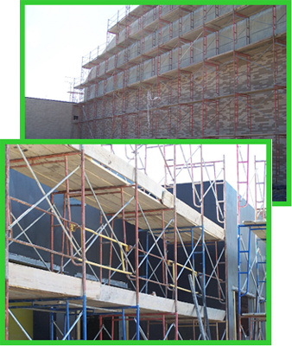
Andamios
Los andamios son plataformas de trabajo elevadas y temporeras:
Andamios sostenidos
Sistema de Barandas
Escaleras de acceso
Plataformas mecánicas de trabajo
El papel de la persona competente mientras se erigen
This material was produced under grant number 46F5-HT03 from the Occupational Safety and Health Administration, U.S. Department of Labor. It does not necessarily reflect the views or policies of the U.S. Department of Labor, nor does mention of trade names, commercial products, or organizations imply endorsement by the U.S. Government.
Notes:
*
Los andamios se utilizan para crear una plataforma de trabajo segura. Éstos son plataformas de trabajo elevadas y temporeras. Lo siguiente será discutido durante el transcurso de este programa:
*El andamio de apoyo es el tipo de andamio que con más frecuencia se usa en los sitios de construcción. Se hace de una o más plataformas apoyadas con vigas, soportes, postes, patas, montantes, pilares, esqueletos o soportes similares.
*Los sistemas de barandas que se requieren en los andamios deben incluir un carril superior, un carril intermedio y un tablón de punta pie. Los requisitos específicos para los sistemas de barandas se discutirán en detalle más adelante.
*Las escaleras de acceso son utilizadas por los trabajadores para acceder al andamio. Estas escaleras se deben diseñar adecuadamente para proporcionar a los trabajadores un acceso seguro.
*Las plataformas de trabajo motorizadas también se usan para tener acceso a las superficies de trabajo. Las plataformas de trabajo motorizadas incluyen los montacargas estilo tijera y los montacargas o canastas aéreos.
*El papel que juega la persona competente mientras se monta el andamio, etc.
La persona competente es alguien capaz de identificar los riesgos predecibles y existentes en los alrededores o, condiciones de trabajo que sean de riesgo, peligrosas o no sanitarias para los empleados y que tenga autorización para tomar medidas correctivas inmediatamente o eliminarlas.

Slide 23
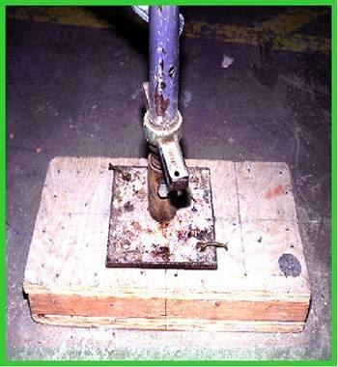
Andamios
La base de los andamios debe descansar sobre un plato base y el sellarte de fango o lodo.
La base está diseñada para nivelar y sostener el andamio.
Base
Sellarte de fango
This material was produced under grant number 46F5-HT03 from the Occupational Safety and Health Administration, U.S. Department of Labor. It does not necessarily reflect the views or policies of the U.S. Department of Labor, nor does mention of trade names, commercial products, or organizations imply endorsement by the U.S. Government.
Notes:
*
Los andamios se deben construir de manera segura. Las patas o postes de sostén deben tener una base firme para soportar el andamio, el equipo instalado en él y a los trabajadores que operan sobre el andamio.
El cimiento comienza con la placa base. La placa base debe descansar sobre un sellarte de fango o lodo u otra base firme. Nunca coloque las patas de un andamio sobre objetos tales como piedras, arena, superficies disparejas o bloques de cemento.

Slide 24
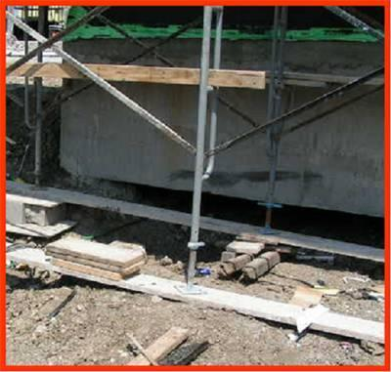
Andamios
Solamente trabaje con andamios debidamente construidos y apoyados.
This material was produced under grant number 46F5-HT03 from the Occupational Safety and Health Administration, U.S. Department of Labor. It does not necessarily reflect the views or policies of the U.S. Department of Labor, nor does mention of trade names, commercial products, or organizations imply endorsement by the U.S. Government.
Notes:
*
Para evitar caídas y otras condiciones peligrosas, solamente se debe trabajar en andamios adecuadamente construidos y apoyados. Si el andamio no tiene una base estable, el andamio se puede mover o desplazar y causar que usted y el andamio se caigan.
En esta fotografía el andamio tiene una placa base, pero no está descansando sobre una base firme. La placa base descansa sobre bloques, madera y un terreno disparejo.

Slide 25
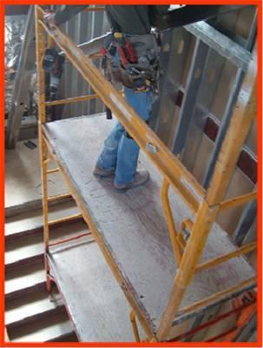
Andamios
Los andamios utilizados sobre escalones deben estar construidos correctamente.
This material was produced under grant number 46F5-HT03 from the Occupational Safety and Health Administration, U.S. Department of Labor. It does not necessarily reflect the views or policies of the U.S. Department of Labor, nor does mention of trade names, commercial products, or organizations imply endorsement by the U.S. Government.
Notes:
*
Si usa andamios sobre escalones, tiene que asegurarse de que estén construidos apropiadamente. Tienen que estar nivelados y apoyados adecuadamente para proporcionar una superficie de trabajo segura. Cuando intente nivelar un andamio, nunca use ladrillos, bloques u otros materiales inestables.
Esta fotografía muestra un andamio instalado sobre unos escalones que no están sostenidos apropiadamente y está inclinado hacia un lado. Sería muy fácil que este trabajador perdiera su equilibrio y cayera. Además, un andamio incorrectamente apoyado puede derrumbarse. Aún más, este andamio no tiene tablones punta pie y aun hay materiales que pueden ser colocados en el andamio que pueden pegarle a los trabajadores que suban las escaleras.

Slide 26
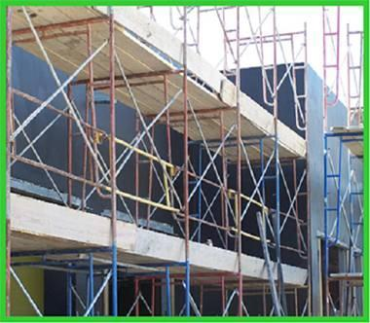
Andamios
Cuando trabaje en andamios a más de 10' de altura, los sistemas de barandas deben estar instalados.
This material was produced under grant number 46F5-HT03 from the Occupational Safety and Health Administration, U.S. Department of Labor. It does not necessarily reflect the views or policies of the U.S. Department of Labor, nor does mention of trade names, commercial products, or organizations imply endorsement by the U.S. Government.
Notes:
*
Al trabajar en andamios a alturas de 6 pies o más por encima de un nivel inferior, se debe instalar un sistema de barandas. El sistema de barandas proporcionará una barrera física para evitar que usted se caiga. El sistema de barandas debe ser instalado a lo largo de los lados y extremos abiertos de las plataformas.
El sistema de barandas debe estar instalado antes de que los trabajadores usen el andamio.

Slide 27
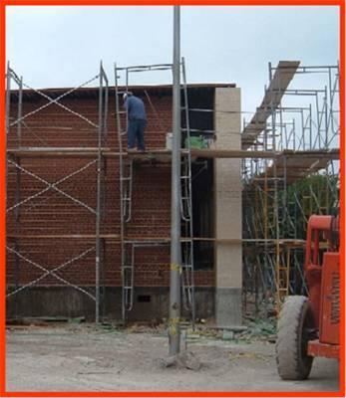
Andamios
Nunca utilice andamios que no tengan un sistema de barandas debidamente instalado.
This material was produced under grant number 46F5-HT03 from the Occupational Safety and Health Administration, U.S. Department of Labor. It does not necessarily reflect the views or policies of the U.S. Department of Labor, nor does mention of trade names, commercial products, or organizations imply endorsement by the U.S. Government.
Notes:
*
Los sistemas de barandas se requieren para su protección. Nunca use un andamio que no tenga un sistema de barandas instalado apropiadamente. Muchos trabajadores utilizan andamios sin barandas porque creen que a ellos no les pasará nada y piensan que las barandas no son realmente necesarias. Los sistemas de barandas pueden ser lo único entre usted y una caída ha la muerte.
En está fotografía el trabajador está en el tercer nivel del andamio y está trabajando sin seguridad alguna. No hay un sistema de barandas instalado que evite la caída de éste.

Slide 28
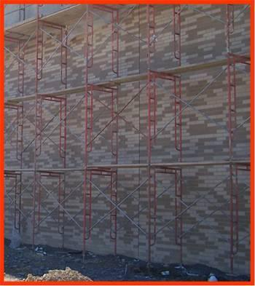
Andamios
Las plataformas de los andamios deben estar completas y entarimadas apropiadamente.
This material was produced under grant number 46F5-HT03 from the Occupational Safety and Health Administration, U.S. Department of Labor. It does not necessarily reflect the views or policies of the U.S. Department of Labor, nor does mention of trade names, commercial products, or organizations imply endorsement by the U.S. Government.
Notes:
*
Las plataformas de los andamios deben estar completas y montadas apropiadamente. Los tablones deben cubrir por completo la plataforma para crear una superficie de trabajo segura. Las aberturas entre los tablones y los postes no deben ser mayores de una pulgada de ancho.
Además, los tablones de los andamios se deben mantener en buenas condiciones. No deben estar quebrados, rajados, torcidos o pintados.
La fotografía muestra tres secciones de un andamio, las dos de abajo no están completamente montadas.
Además, podemos observar que hay un traslapo entre las planchas del andamio. En ese sentido, en los andamios donde las plataformas estén traslapadas para crear una plataforma larga, el traslapo debe ocurrir solo sobre soportes y no debe ser menor de 12 pulgadas (30cm) cuando las planchas sean más cortas de 10 pies, y 18 pulgadas cuando las planchas sean más largas de 10 pies, a menos de que las plataformas estén clavadas entre sí o de alguna otra manera restringidas para prevenir movimiento.

Slide 29
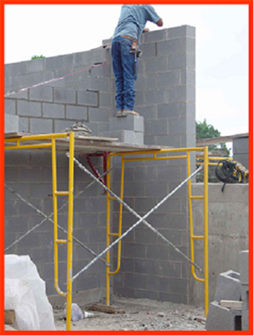
Andamios
Nunca amontone bloques, ladrillos o use escaleras encima de los andamios para obtener más altura.
This material was produced under grant number 46F5-HT03 from the Occupational Safety and Health Administration, U.S. Department of Labor. It does not necessarily reflect the views or policies of the U.S. Department of Labor, nor does mention of trade names, commercial products, or organizations imply endorsement by the U.S. Government.
Notes:
*
El andamio está diseñado para permitir a los trabajadores realizar su trabajo con seguridad. Cuando se para sobre bloques, cajas, cubos o escaleras, usted ya no está trabajando de forma segura. Los bloques, cajas, cubos, escaleras y otros objetos en que los trabajadores pudieran pararse son muy inestables y probablemente causen una caída.
Además, usted puede estar más arriba del nivel de las barandas, y si se cae, usted pasará por encima de éstas sin que las mismas puedan detener su caída. Si necesita alcanzar más altura de la permitida por el andamio, deberá entonces incrementar la altura del andamio.
En esta fotografía el trabajador ha creado un serio riesgo de caída al pararse sobre bloques mientras está parado en un andamio plataforma que no tiene todas las planchas ni un sistema de barandas. Además, se necesita un sistema de barandas, y la persona competente nunca debió haber permitido que se crearan estos peligros mientras se erigía ni durante el trabajo.

Slide 30
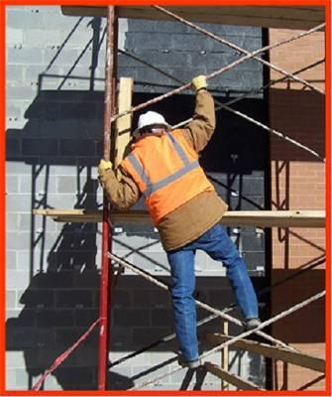
Andamios
Los trabajadores deben tener una manera segura para acceder a los andamios.
This material was produced under grant number 46F5-HT03 from the Occupational Safety and Health Administration, U.S. Department of Labor. It does not necessarily reflect the views or policies of the U.S. Department of Labor, nor does mention of trade names, commercial products, or organizations imply endorsement by the U.S. Government.
Notes:
*
Al trabajar en un andamio se debe contar con una forma segura para acceder al nivel de trabajo. Siempre hay que usar una escalera diseñada para andamios atada correctamente a éste.
Nunca suba a un andamio usando los travesaños (las cruces de metal en el andamio) como el trabajador en esta fotografía.
Los trabajadores siempre deben tener una forma segura para acceder al andamio.

Slide 31
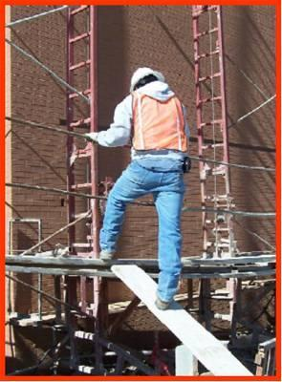
Andamios
Nunca use bloques, ladrillos, tablones u otros métodos inseguros para tener acceso a un andamio.
This material was produced under grant number 46F5-HT03 from the Occupational Safety and Health Administration, U.S. Department of Labor. It does not necessarily reflect the views or policies of the U.S. Department of Labor, nor does mention of trade names, commercial products, or organizations imply endorsement by the U.S. Government.
Notes:
*
No importa que tan alto sea el andamio, siempre hay que utilizar formas seguras para acceder a éste. Los métodos seguros de acceso al andamio son el uso de escaleras. Nunca utilice bloques, ladrillos, tablones para caminar y otros métodos inseguros para acceder al andamio.
En la fotografía, el trabajador para tener acceso al andamio está utilizando como rampa un tablón puesto encima de un bloque. “La rampa” puede deslizarse del borde del andamio, el tablón puede quebrarse o los bloques pueden caer o romperse. Si alguna de estas cosas pasa el trabajador se caerá. También, el trabajador se puede caer en cualquier momento mientras camina sobre la rampa.

Slide 32
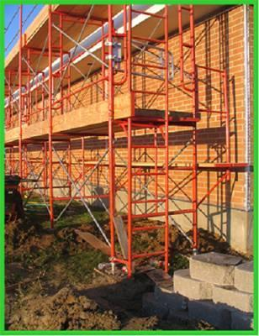
Andamios
Utilice solamente las escaleras diseñadas para usarse en andamios.
Las escaleras deben estar aseguradas firmemente a los andamios.
This material was produced under grant number 46F5-HT03 from the Occupational Safety and Health Administration, U.S. Department of Labor. It does not necessarily reflect the views or policies of the U.S. Department of Labor, nor does mention of trade names, commercial products, or organizations imply endorsement by the U.S. Government.
Notes:
*
Cuando las plataformas del andamio están a más de 2 pies por encima o por debajo del punto de acceso, las escaleras portátiles, escaleras de gancho, escaleras conectadas u otras formas seguras de acceso se deben proveer. Otros tipos de acceso pueden incluir torres de escalones, rampas o un sistema para caminar. Los travesaños no se pueden usar como medio de acceso.
Al utilizar una escalera portátil de gancho, ésta se debe colocar de manera que no vuelque el andamio.
Además, el espacio de los peldaños de la escalera debe ser de 16 ¾ pulgadas o menos y tener una longitud mínima de 11 ½ pulgadas.
Seguir estas guías le permitirá acceder al andamio de manera segura y reducir su riesgo de caídas.

Slide 33
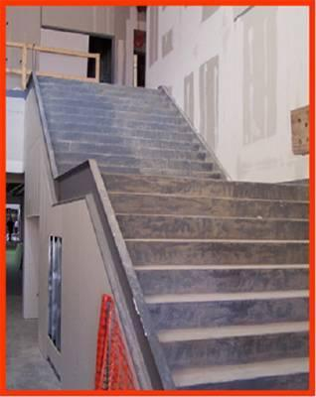
Escalones
Las escaleras (escalones) deben tener un pasamanos a lo largo de cada lado o borde desprotegido.
This material was produced under grant number 46F5-HT03 from the Occupational Safety and Health Administration, U.S. Department of Labor. It does not necessarily reflect the views or policies of the U.S. Department of Labor, nor does mention of trade names, commercial products, or organizations imply endorsement by the U.S. Government.
Notes:
*
Cuando las escaleras están en construcción son muy peligrosas y no deben ser usadas a menos de que proporcionen protección contra caídas. Las escaleras que tienen 4 ó más plataformas de ascenso deben tener un sistema de pasamanos o un sistema de barandas que proteja a los trabajadores de caer por los bordes desprotegidos.
Durante la construcción todos los puntos de acceso de los trabajadores, donde haya una ruptura de elevación de 19 pulgadas o más, deben tener medios de acceso que pueden ser una escalera, rampa, un terraplén o un montacargas para el personal.
Los trabajadores no deben usar los escalones que aún no tienen relleno donde pisar y donde las huellas no hayan sido puestas o aseguradas. Estos escalones son inseguros y los exponen al peligro de caer.
En esta fotografía, la escalera no tiene un pasamanos en el lado abierto y las escaleras no están terminadas, por lo tanto no es segura.
Además:
Todas las partes de las escaleras deben estar libres de partes peligrosas como clavos que sobresalgan.
Un carril debe estar instalado a lo largo de cada lado o borde desprotegido.
Cuando el borde superior de un sistema de escaleras también sirve como pasamanos, la altura del borde superior debe estar entre 36 y 37 pulgadas desde la superficie superior del carril hasta la superficie de la huella.
Los carriles centrales o los miembros estructurales equivalentes se deben proveer en el medio, entre el carril superior y la huella de los escalones del sistema de escaleras. Los miembros verticales intermedios, como los balaustres, cuando se usen, deben ser instalados de manera que no hayan espacios más anchos de 19 pulgadas entre ellos.
Los pasamanos y los carriles superiores del sistema de escaleras deben soportar las 200 libras que se apliquen en el borde superior hacia abajo y hacia fuera a lo largo del borde superior.
Los lados y bordes desprotegidos de los descansos de las escaleras se deben proveer con un sistema de barandas estándar de 42 pulgadas.

Slide 34
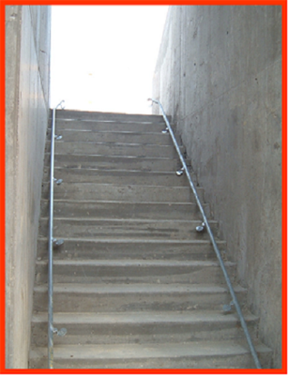
Escalones
Las escaleras (de escalones) que tienen paredes en ambos lados deben tener por lo menos un carril pasamano al lado derecho para bajar.
This material was produced under grant number 46F5-HT03 from the Occupational Safety and Health Administration, U.S. Department of Labor. It does not necessarily reflect the views or policies of the U.S. Department of Labor, nor does mention of trade names, commercial products, or organizations imply endorsement by the U.S. Government.
Notes:
*
Una escalera con cuatro o más plataformas de ascenso debe tener pasamanos. Cuando solo uno de los pasamanos se proporciona, éste debe estar colocado en el lado derecho para descender. La mayoría de las caídas en estas escaleras ocurren mientras la persona desciende por los escalones, además, la mayoría de los trabajadores son derechos. Es por eso que el pasamanos se debe colocar al lado derecho para descender.
Esta fotografía muestra una escalera que está encapsulada en ambos lados. Además muestra los pasamano que se colocarán en ella. Esta escalera no debe ser usada por los trabajadores porque está incompleta y es insegura.

Slide 35
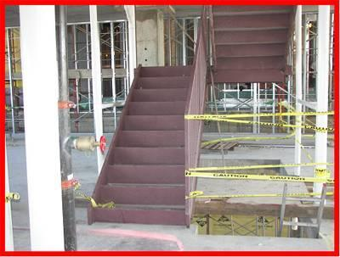
Escalones
Nunca utilice escaleras incompletas o poco seguras
Esta escalera tiene escalones que no han sido terminados
This material was produced under grant number 46F5-HT03 from the Occupational Safety and Health Administration, U.S. Department of Labor. It does not necessarily reflect the views or policies of the U.S. Department of Labor, nor does mention of trade names, commercial products, or organizations imply endorsement by the U.S. Government.
Notes:
*
Usar escaleras incompletas o que no han sido terminadas lo exponen al peligro de caer. Cuando las escaleras se están construyendo, los trabajadores frecuentemente están tentados a usarlas en lugar de usar el acceso seguro que se les ha proporcionado. Las escaleras no terminadas son convenientes, sin embargo, son muy peligrosas. Las escaleras que no tienen pasamanos lo exponen a caídas. Las escaleras con escalones vacíos lo exponen al peligro de tropezar. Jamás debe usar escaleras con escalones incompletos, éstas son inseguras.

Slide 36
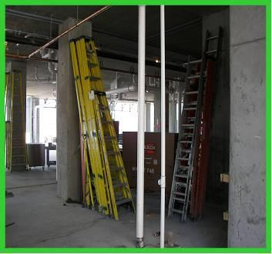
Escaleras
Las escaleras se deben inspeccionar antes de usarse.
Las escaleras se deben mantener en buenas condiciones y se deben almacenar en un lugar seguro.
This material was produced under grant number 46F5-HT03 from the Occupational Safety and Health Administration, U.S. Department of Labor. It does not necessarily reflect the views or policies of the U.S. Department of Labor, nor does mention of trade names, commercial products, or organizations imply endorsement by the U.S. Government.
Notes:
*
Las escaleras se usan en los sitios de construcción para acceder a superficies de trabajo sobre el nivel de la cabeza porque son portátiles, convenientes y se pueden usar en casi cualquier sitio de la construcción. Las escaleras que se usan en sitios de construcción deben estar en buenas condiciones y libres de defectos que puedan hacerlas inestables o inseguras.
Siempre inspeccione las escaleras antes de usarlas. Al inspeccionar las escaleras debe buscar que no tengan ranuras sobre el marco, áreas rotas, escalones rotos o inexistentes, partes que sobresalgan que puedan engancharse en usted o la ropa, y aceite, grasa o lodo que puedan hacer los escalones resbaladizos. Si algún desperfecto es encontrado en la escalera se debe descartar automáticamente y poner fuera de servicio.¡Nunca use una escalera rota!

Slide 37
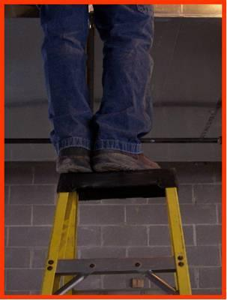
Escaleras
No se pare encima de la escalera.
Las escalera de triangulo tiene un escalón falso, si este es utilizado el trabajador cambia su punto de gravedad y se expone a una caida
This material was produced under grant number 46F5-HT03 and edited under grant number SH22301-11-60-F-36 from the Occupational Safety and Health Administration, U.S. Department of Labor. It does not necessarily reflect the views or policies of the U.S. Department of Labor, nor does mention of trade names, commercial products, or organizations imply endorsement by the U.S. Government.
Notes:
*
Tal y como mencionamos previamente, las escaleras son una de las plataformas más comúnmente usadas en la construcción, sin embargo, son uno de los equipos que más comúnmente se usan mal. El uso seguro de las escaleras ayudará a evitar accidentes comunes en el trabajo. Pararse encima de la escalera no es seguro.
No use el peldaño superior de la escalera como escalón y no se pare encima de la escalera.
En esta fotografía usted puede observar que el trabajador está parado en la cima de la escalera. Esta es una práctica muy insegura porque el trabajador puede perder su equilibrio, caer y lastimarse seriamente.

Slide 38
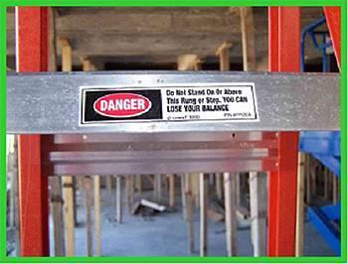
Escaleras
Lea las etiquetas de las escaleras para asegurarse de que las usa correctamente.
This material was produced under grant number 46F5-HT03 from the Occupational Safety and Health Administration, U.S. Department of Labor. It does not necessarily reflect the views or policies of the U.S. Department of Labor, nor does mention of trade names, commercial products, or organizations imply endorsement by the U.S. Government.
Notes:
*
Todas las escaleras que se compren en ferreterías y establecimientos tienen etiquetas de seguridad en ellas. Asegúrese de leer las etiquetas de instrucciones para garantizar el uso adecuado. Busque la etiqueta en la escalera (según muestra la fotografía), que le indicará dónde no pararse en la escalera. Usualmente el segundo escalón de arriba hacia abajo es el más alto para pisar en la escalera porque es seguro para usar.

Slide 39
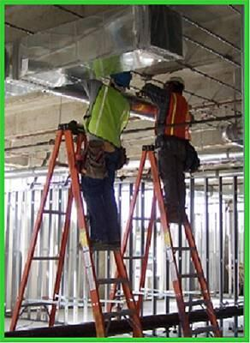
Escaleras
Siempre mantenga un paso firme cuando avance a otro escalón.
Utilice el tamaño apropiado de escalera para realizar el trabajo.
This material was produced under grant number 46F5-HT03 from the Occupational Safety and Health Administration, U.S. Department of Labor. It does not necessarily reflect the views or policies of the U.S. Department of Labor, nor does mention of trade names, commercial products, or organizations imply endorsement by the U.S. Government.
Notes:
*
Al usar las escaleras de tijera, asegúrese de abrirlas completamente. Trabe los tirantes atravesados para asegurarse de que la escalera permanezca abierta. Coloque las patas de la escalera en una base firme. Jamás utilice los tirantes o la parte trasera de la escalera para subir.
Una vez que la escalera esté colocada correctamente, puede utilizarla con seguridad. Asegúrese de pisar firmemente mientras esté en la escalera.
Además, utilice el tamaño correcto de escalera para el trabajo que realizará. Si su escalera es muy corta, lo tentará a pararse encima de la escalera para un mayor alcance. Si su escalera es muy alta, puede no caber en el espacio en el que intenta trabajar.
En esta fotografía usted puede observar a dos trabajadores que están pisando correctamente las escaleras. Ellos tienen sus escaleras colocadas correctamente, los tirantes están asegurados y están parados en los escalones correctos.

Slide 40
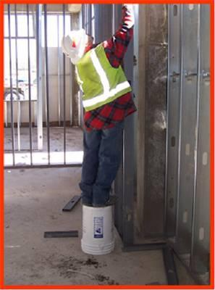
Escaleras
Siempre utilice el equipo adecuado para trabajar:
Escaleras
Montacargas
Andamios
This material was produced under grant number 46F5-HT03 from the Occupational Safety and Health Administration, U.S. Department of Labor. It does not necessarily reflect the views or policies of the U.S. Department of Labor, nor does mention of trade names, commercial products, or organizations imply endorsement by the U.S. Government.
Notes:
*
Siempre utilice el equipo correcto para trabajar. Los andamios y las escaleras están diseñados para crear una plataforma segura y que el trabajador pueda realizar su trabajo con seguridad. Sin embargo, algunas veces los trabajadores toman el camino fácil e intentan fabricar andamios temporeros que están fuera de lugar, como caballetes, bloques, tablones, escaleras, cubos de 5 galones o lo que encuentren a la mano. Nunca tome la vía más corta, simplemente porque le tome mucho tiempo o esfuerzo realizar el trabajo correctamente. ¡Hágalo bien la primera vez! Los atajos lo llevan a situaciones peligrosas donde posiblemente puede lastimase o perder la vida.
En esta fotografía el trabajador prefirió usar un cubo de 5 galones para alcanzar el espacio de trabajo sobre su cabeza. Al usar esta opción el trabajador se expone al riesgo de caer y lastimarse.

Slide 41
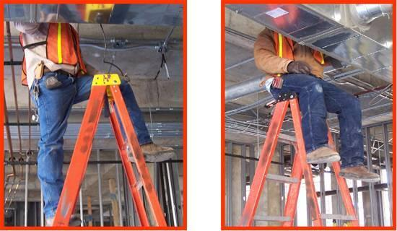
Escaleras
Nunca se siente atravesado o encima de una escalera portátil.
This material was produced under grant number 46F5-HT03 from the Occupational Safety and Health Administration, U.S. Department of Labor. It does not necessarily reflect the views or policies of the U.S. Department of Labor, nor does mention of trade names, commercial products, or organizations imply endorsement by the U.S. Government.
Notes:
*
Como se mencionó anteriormente, no es seguro pararse en la cima de la escalera. Tampoco es seguro sentarse en la cima de la escalera. La cima de la escalera no fue diseñada para usarse como un escalón o para sentarse. Sentarse sobre una escalera de tijera o montarse atravesado es una práctica demasiado peligrosa. La parte más peligrosa de sentarse sobre una escalera es tan solo el hecho de sentarse. cuando trepa de un lado a otro y luego se sienta es fácil perder el equilibrio y caer.
Al montarse en una escalera, tal como en la fotografía de la izquierda, usted traslada el peso concentrado en el centro de la escalera a uno de los lados de ésta, lo cual hace que una escalera estable sea muy inestable. Una vez la escalera es inestable, usted ha incrementado significativamente el riesgo de caerse junto con la escalera.

Slide 42
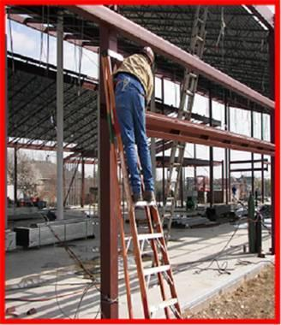
Escaleras
El marco de una escalera de tijera debe estar completamente abierto y trabado en su posición.
Use las escaleras solo para el propósito que fueron diseñadas.
This material was produced under grant number 46F5-HT03 from the Occupational Safety and Health Administration, U.S. Department of Labor. It does not necessarily reflect the views or policies of the U.S. Department of Labor, nor does mention of trade names, commercial products, or organizations imply endorsement by the U.S. Government.
Notes:
*
Siempre use las escaleras de acuerdo a sus propósitos. Una escalera tijera está diseñada para usarse completamente abierta, trabada en su posición.
Como puede notar en esta fotografía la escalera tijera se encuentra doblada e inclinada sobre un andamio. El usar una escalera tijera de esta manera es una práctica peligrosa. Siempre asegúrese de que la escalera esté completamente abierta y trabada en su posición.

Slide 43
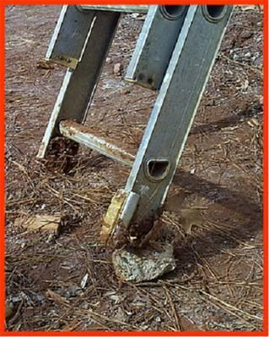
Escaleras
Solamente utilice las escaleras en superficies sólidas y estables para prevenir que se muevan accidentalmente.
This material was produced under grant number 46F5-HT03 from the Occupational Safety and Health Administration, U.S. Department of Labor. It does not necessarily reflect the views or policies of the U.S. Department of Labor, nor does mention of trade names, commercial products, or organizations imply endorsement by the U.S. Government.
Notes:
*
Siempre coloque las escaleras en superficies niveladas y estables para prevenir un movimiento accidental. Coloque la base en una superficie plana y nivelada.
En esta fotografía la escalera descansa sobre una roca, lo cual es muy inestable y puede causar que la escalera se ladee y caiga.

Slide 44
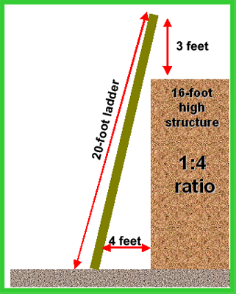
Escaleras
La escalera se debe colocar en un ángulo seguro para evitar el posible peligro de caer al subir o al bajar.
La escalera se debe extender unos 3 pies sobre la parte superior de la estructura, para tener un acceso seguro.
This material was produced under grant number 46F5-HT03 from the Occupational Safety and Health Administration, U.S. Department of Labor. It does not necessarily reflect the views or policies of the U.S. Department of Labor, nor does mention of trade names, commercial products, or organizations imply endorsement by the U.S. Government.
Notes:
*
Las escaleras se deben colocar en un ángulo seguro para evitar el posible peligro de una caída al subir. Este dibujo muestra una escalera apropiadamente inclinada sobre una estructura. La estructura es de 16 pies de altura y la escalera se extiende adecuadamente unos 3 pies sobre el borde.
Según este ejemplo, la base de la escalera debe estar colocada a al menos 4 pies de distancia de la estructura para mantener un ángulo seguro. Este ángulo es un cociente (proporción) de 1 a 4. Esto significa que por cada 4 pies de altura en la estructura usted debe mover la base de la escalera a 1 pie de distancia de la estructura.

Slide 45
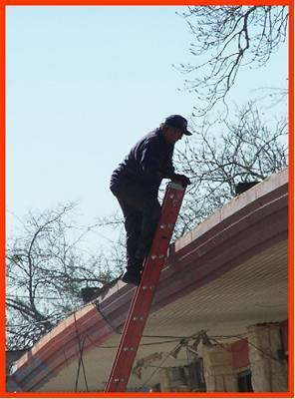
Escaleras
Cuando utilice una escalera de extensión para acceder a un área superior, los carriles laterales deben extenderse al menos 3 pies sobre dicha estructura.
This material was produced under grant number 46F5-HT03 from the Occupational Safety and Health Administration, U.S. Department of Labor. It does not necessarily reflect the views or policies of the U.S. Department of Labor, nor does mention of trade names, commercial products, or organizations imply endorsement by the U.S. Government.
Notes:
*
Cuando se utiliza una escalera de extensión para acceder a un área superior, tal como una azotea, los carriles laterales de la escalera deben extenderse al menos 3 pies sobre la superficie a donde se bajará, para permitir un acceso seguro. Si la escalera no puede extenderse 3 pies sobre la superficie a donde se bajará, la escalera debe estar sujetada en la parte de arriba para evitar que ésta se deslice. Se requiere un carril para que los trabajadores usen mientras se montan y desmontan de la escalera.
Esta fotografía muestra un trabajador subiendo a la azotea de un edificio, la escalera no se extiende los 3 pies sobre la superficie. La escalera no está asegurada y no hay un carril para él usar.
Recuerde la regla 33 = 3 puntos de contacto, 3 pies sobre la superficie a bajar.

Slide 46
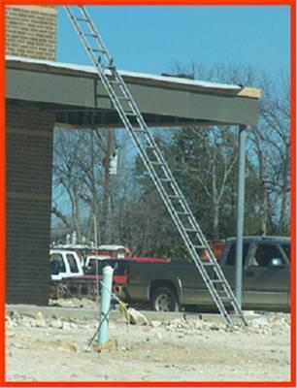
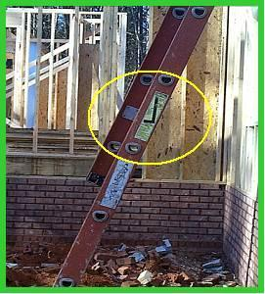
Escaleras
Uso apropiado contra uso inapropiado
¡Muy retirado!
This material was produced under grant number 46F5-HT03 from the Occupational Safety and Health Administration, U.S. Department of Labor. It does not necessarily reflect the views or policies of the U.S. Department of Labor, nor does mention of trade names, commercial products, or organizations imply endorsement by the U.S. Government.
Notes:
*
Esta fotografía muestra escaleras colocadas correcta e incorrectamente. La fotografía de la izquierda muestra la colocación correcta y es un buen ejemplo. La escalera está colocada en una superficie firme y nivelada correctamente de 1:4 pies de distancia de la pared. El círculo amarillo denota las instrucciones del fabricante para colocar correctamente la escalera.
La fotografía de la derecha muestra un mal ejemplo de una colocación inapropiada de la escalera. La escalera está colocada en una superficie firme y nivelada, sin embargo, la escalera está colocada muy lejos de la estructura. Esto crea un ángulo cociente mayor de 1:4. La pendiente es insegura al subir la escalera. Este ángulo puede causar además que la escalera se flexione y se deslice de la estructura.

Slide 47
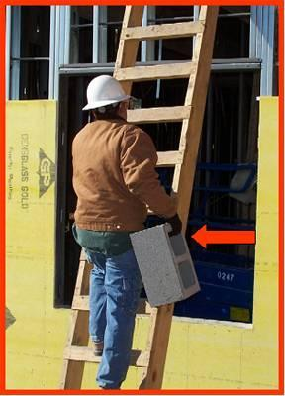
Escaleras
Mantenga contacto con la escalera usando ambas manos para tener un agarre firme y seguro.
Manténgase de frente a la escalera al subir o al bajar.
Nunca cargue con materiales al subirse o bajarse de una escalera.
This material was produced under grant number 46F5-HT03 from the Occupational Safety and Health Administration, U.S. Department of Labor. It does not necessarily reflect the views or policies of the U.S. Department of Labor, nor does mention of trade names, commercial products, or organizations imply endorsement by the U.S. Government.
Notes:
*
La mayoría de los accidentes en escaleras ocurren cuando los trabajadores intentan cargar herramientas o materiales mientras suben las escaleras. Usted debe mantener contacto con la escalera usando las dos manos para mantener un agarre firme. Siempre suba o baje de frente a la escalera. Jamás baje de la escalera tal como si fuesen escalones.
Jamás baje o suba de una escalera mientras esté cargando algún material. Para subir y bajar con seguridad, usted debe de mantener tres puntos de contacto con la escalera en todo momento. Esto quiere decir que una combinación de 2 pies y 1 mano ó 2 manos y 1 pie, siempre deben hacer contacto con la escalera. Si está cargando una herramienta o materiales, mientras sube o baja una escalera esto hace imposible mantener los tres puntos de contacto.
Esta fotografía muestra a un trabajador subiendo la escalera mientras carga un bloque. Hasta este momento, el tiene tres puntos de contacto. En el momento en que levante un pie para subir la escalera, tendrá solo 2 puntos de contacto y estará en riesgo de caer y lastimarse.

Slide 48
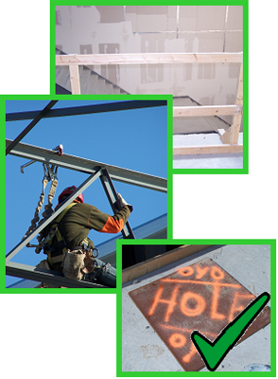
Prevención de Accidentes por Caídas
El trabajo de construcción que se realiza a más de 6' de altura requiere alguna protección contra caídas.
Algunos métodos de protección contra caídas son:
Sistema de Barandas
Líneas de aviso o advertencia
Sistemas para detención de caídas
Cubiertas de piso
This material was produced under grant number 46F5-HT03 from the Occupational Safety and Health Administration, U.S. Department of Labor. It does not necessarily reflect the views or policies of the U.S. Department of Labor, nor does mention of trade names, commercial products, or organizations imply endorsement by the U.S. Government.
Notes:
*
Recuerde, cuando las actividades de construcción son realizadas a más de 6' de altura por encima del nivel inferior, se debe proporcionar al trabajador la protección requerida contra caídas.
¿Qué es “protección contra caídas”? La protección contra caídas es un método que se ha implementado para evitar que el trabajador caiga a un nivel inferior. La protección contra caídas puede ser una barrera física o un sistema de reglas implementadas para evitar que entren a un área que los exponga a caídas. Algunos métodos de protección contra caídas son:
Sistema de barandas: las barreras físicas que se han puesto en su lugar para prevenir que usted caiga.
Líneas de aviso o advertencia: es una barrera física que le mantiene alejado y a una distancia segura de algún borde descubierto. Las líneas de aviso o advertencia no evitan que usted caiga, solo sirven para mantenerle alejado de las áreas de peligro.
Sistemas de detención: los sistemas de detención no evitan que usted caiga, solo detienen o impiden su caída si son diseñados e instalados adecuadamente.
Cubre pisos: los cubre pisos son barreras físicas que se usan para cubrir agujeros en el piso u otras superficies para caminar y trabajar. Las aberturas en el piso pueden simplemente hacerle tropezar o pueden ser lo suficientemente grandes como para que usted caiga a través de ellas a un nivel inferior. Un ejemplo de una abertura grande en el piso es una claraboya en la azotea. Una claraboya sin cubrir lo expone a caer a través de ella desde la azotea hasta el nivel inferior.

Slide 49
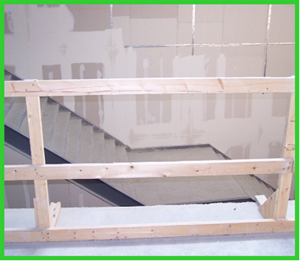
Sistema de Barandas
Los sistemas de barandas deben tener un carril superior, un carril en el medio y un borde punta pie.
El carril superior debe tener por lo menos 42” de altura desde la superficie de trabajo.
POR QUE PIENSAS QUE SE NECESITAN 3 CARRILES?
Carril Superior 42”
Carril del Medio 21”
This material was produced under grant number 46F5-HT03 and edited under grant number SH22301-11-60-F-36 from the Occupational Safety and Health Administration, U.S. Department of Labor. It does not necessarily reflect the views or policies of the U.S. Department of Labor, nor does mention of trade names, commercial products, or organizations imply endorsement by the U.S. Government.
Notes:
*
Según se indicó anteriormente, los sistemas de barandas son una barrera física usada para evitar que usted se caiga. Son un sistema excelente, diseñado para evitar que los trabajadores caigan más de 6 pies a un nivel inferior. Los sistemas de barandas son típicamente hechos de cables, madera o acero.
Los sistemas de barandas incluyen el carril superior, el carril del medio, los postes y bordes puntapié. Nosotros hablaremos del carril superior y del carril del medio más detalladamente según avancemos. Las barandas deben ser construidas con un carril superior (que no sea de cable) de aproximadamente 42 pulgadas (más o menos 3 pulgadas). Esta altura está diseñada para evitar que los trabajadores pasen por encima del sistema de baranda. Si los trabajadores están trabajando sobre el nivel del carril superior entonces éste debe ampliarse para que los trabajadores estén protegidos a esa altura de trabajo.
El carril del medio está diseñado para evitar que los trabajadores que se hayan caído al suelo, pasen por debajo del carril superior de la baranda y se caigan al nivel inferior de la estructura en construcción. El carril del medio debe estar en el centro, entre el carril superior y la superficie de trabajo.
Un borde puntapié también se debe instalar para proteger a los trabajadores de objetos que caen al suelo tales como clavos, herramientas y otros equipos.

Slide 50
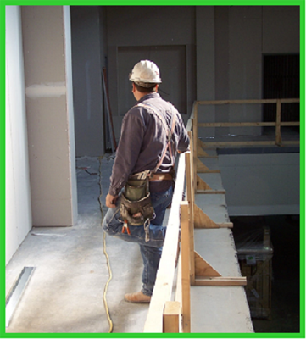
Sistema de Barandas
Todas los sistemas de barandas se deben construir con un carril superior y un carril en el medio.
El carril superior debe sostener 200 libras de fuerza hacia abajo y hacia afuera.
El carril del medio debe sostener 150lbs de fuerza.
200 lbs
This material was produced under grant number 46F5-HT03 from the Occupational Safety and Health Administration, U.S. Department of Labor. It does not necessarily reflect the views or policies of the U.S. Department of Labor, nor does mention of trade names, commercial products, or organizations imply endorsement by the U.S. Government.
Notes:
*
Un sistema de barandas debe ser bastante fuerte como para evitar que un trabajador caiga a través de él. Recuerde, un sistema de barandas es una barrera física. Esa barrera no debe ser débil. Ambos, el carril superior y el carril del medio deben ser fuertes. El carril superior debe sostener 200 libras de fuerza hacia abajo y hacia afuera. La fuerza hacia abajo es la fuerza que se aplica al carril más alto, empujando y tirando hacia abajo. Esto significa que si un peso de 200 libras se colgara del carril superior, el carril soportaría el peso sin romperse. Los carriles del centro deben ser capaces de soportar, sin fallo alguno, una fuerza de hasta 150 libras que se aplique, en dirección hacia abajo o hacia fuera, en cualquier punto a lo largo del carril central. La fuerza hacia afuera es la fuerza que se aplica desde un lado empujando el carril hacia afuera. Esto es equivalente a que el trabajador caiga contra el lado de un carril.
Las barandas deben ser lisas para que no corten a los trabajadores ni se enganchen en su ropa. Las barandas no deben sobresalir de los extremos del sistema. Esto causaría riesgos, pues los trabajadores pueden engancharse de las puntas que sobresalen.
Las barandas pueden estar hechas de bandas de acero o bandas plásticas.

Slide 51
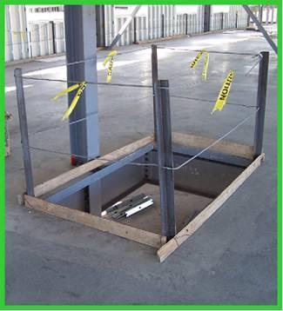
Sistema de Barandas
Las barandas de cables deben cumplir con las mismas reglas de las barandas de madera.
El carril superior debe tener por lo menos 42 pulgadas de alto y resistir hasta 200 libras.
Cuando los sistemas de barandas se usan para cubrir una abertura en el piso, la abertura debe estar resguardada en todos los lados.
This material was produced under grant number 46F5-HT03 and edited under grant number SH22301-11-60-F-36 from the Occupational Safety and Health Administration, U.S. Department of Labor. It does not necessarily reflect the views or policies of the U.S. Department of Labor, nor does mention of trade names, commercial products, or organizations imply endorsement by the U.S. Government.
Notes:
*
Cuando un sistema de barandas se construye a base de cables, éstos deben cumplir con los mismos requisitos que las barandas de madera. El carril superior está a la misma altura y debe cumplir el requisito de las 200 libras de fuerza hacia abajo y hacia afuera. Los cables de los carriles superiores deben estar, por lo menos, a la altura de 42 pulgadas, mientras que los carriles superiores de madera deben estar a 42 pulgadas (+/- 3 pulgadas) de altura.
Es muy importante que los cables permanezcan tensos. Los cables pueden aflojarse con el tiempo y después se inclinarán y cederán. Cuando esto ocurra, la altura del carril puede ser menor de 42 pulgadas. Además, el cable tendrá juego, lo que permitirá que se mueva y no evitará que el trabajador se caiga.
Cuando los sistemas de barandas se usan para cubrir una abertura en el piso, la abertura debe estar resguardada en todos los lados.
Esta fotografía muestra una abertura en el piso que está resguardada en todos los lados con un sistema de barandas de cable. Note que los bordes punta pie están colocados para evitar que los objetos caigan sobre los trabajadores abajo.

Slide 52
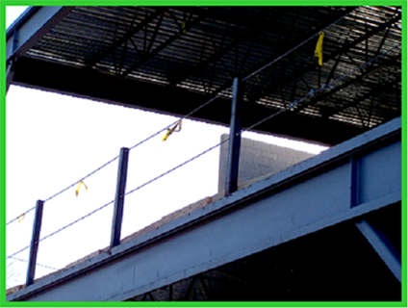
Barandas de Cables
En las barandas o barandillas de acero se debe colocar una bandera de aviso por cada 6 pies.
6’
6’
This material was produced under grant number 46F5-HT03 from the Occupational Safety and Health Administration, U.S. Department of Labor. It does not necessarily reflect the views or policies of the U.S. Department of Labor, nor does mention of trade names, commercial products, or organizations imply endorsement by the U.S. Government.
Notes:
*
Los carriles de cables de acero son más pequeños en diámetro que los de madera y no se pueden distinguir fácilmente a distancia. Por consiguiente, si se usan cables de acero el carril superior debe estar abanderado con un material altamente visible. Las banderas deben ser colocadas cada 6 pies durante todo el espacio del carril. Las banderas pueden estar hechas de una cinta de precaución altamente visible, de cinta luminosa, de estandartes fabricados o cualquier otro material altamente visible que pueda ser visto a distancia.
En esta fotografía, la cinta de precaución amarilla está colocada cada 6 pies a lo largo de la extensión del carril.

Slide 53
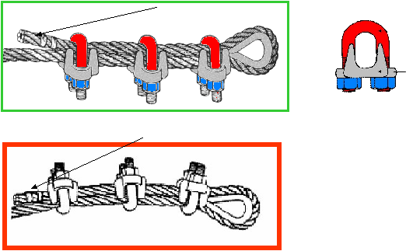

Barandas de Cables
Las abrazaderas que se usan en un sistema de cable se deben colocar correctamente.
Extremo final
Tornillo U
Montura
Extremo final
This material was produced under grant number 46F5-HT03 from the Occupational Safety and Health Administration, U.S. Department of Labor. It does not necessarily reflect the views or policies of the U.S. Department of Labor, nor does mention of trade names, commercial products, or organizations imply endorsement by the U.S. Government.
Notes:
*
Al usar cables de acero o cuerdas de alambre, usted debe saber asegurar correctamente el extremo del cable. Un cable no se puede atar en un nudo o dejar colgar libremente. El cable deberá recorrer el poste y después regresar sobre sí mismo para quedar fijo. Las abrazaderas son usadas para asegurar y fijar los extremos de los cables de acero.
Las abrazaderas que se usan consisten de un tornillo U, una montura y tuercas. El tornillo U se coloca en los extremos finales de los cables. El “extremo final” es el extremo corto del cable. La montura se coloca en el cable que soporta el peso. Este es el extremo largo o el “extremo vivo” del cable. Las tuercas se colocan sobre el tornillo U y se aprietan para sujetar las abrazaderas ensambladas en el lugar.
Una forma de recordar a que lado van los tornillos U y las tuercas es recordar la frase “Nunca ensille un caballo muerto”. Usted nunca ensillaría un caballo muerto, por consiguiente, porqué ensillaría el cabo? Usted puede tomar la lógica más allá y pensar en los tornillos U como el “vaquero” que se sienta sobre un cabo, o en un caballo muerto, la montura se coloca en el extremo vivo o en el caballo vivo y las botas del vaquero o las tuercas se colocan para sujetar la montura.
Puede parecer disparatado en el momento, pero si nunca recuerda “la montura de un caballo muerto” siempre colocará las abrazaderas en la posición incorrecta. En adición, todas las abrazaderas se deben colocar en la misma dirección.

Slide 54
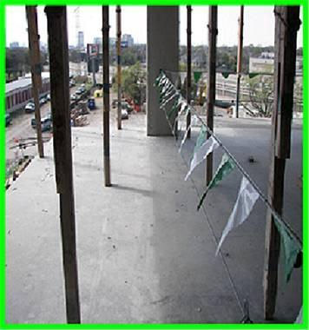
Líneas de Aviso o Advertencia
La línea de aviso o advertencia se usa para mantener a los trabajadores lejos de los bordes inseguros.
La línea de aviso o advertencia debe estar, por lo menos, unos 6 pies alejada del borde.
Las líneas de aviso son una barrera física diseñada para evitar que los trabajadores se acerquen al borde y no para no caer del borde. No previenen físicamente la caída del trabajador si éste logra acceso al borde.
6’
This material was produced under grant number 46F5-HT03 and edited under grant number SH22301-11-60-F-36 from the Occupational Safety and Health Administration, U.S. Department of Labor. It does not necessarily reflect the views or policies of the U.S. Department of Labor, nor does mention of trade names, commercial products, or organizations imply endorsement by the U.S. Government.
Notes:
*
Las líneas de aviso/advertencia se usan para mantener a los trabajadores lejos de un borde inseguro. Las líneas de aviso son una barrera física diseñada para evitar que los trabajadores se acerquen al borde y no para no caer del borde. No previenen físicamente la caída del trabajador si éste logra acceso al borde. No impiden una caída. Se diseñan para trabajar con un programa de entendimiento y únicamente sirve como advertencia de los peligros que existen más allá de la línea de advertencia.
Las partes del sistema de las líneas de advertencia incluyen las cuerdas, alambres o cadenas apoyadas en los montantes y deben erigirse a un mínimo de 6 pies del borde. Los trabajadores nunca deben estar en el área entre la línea de aviso y el borde.

Slide 55
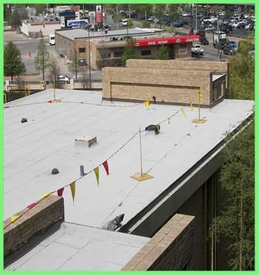
Líneas de Aviso o Advertencia NO SON SEŇALES DE FIESTAS!
La línea de aviso o advertencia debe resistir unas 16 libras de fuerza antes de perder el equilibrio.
La línea de aviso debe estar a por lo menos 34” del piso.
Riel Superior 34”
This material was produced under grant number 46F5-HT03 from the Occupational Safety and Health Administration, U.S. Department of Labor. It does not necessarily reflect the views or policies of the U.S. Department of Labor, nor does mention of trade names, commercial products, or organizations imply endorsement by the U.S. Government.
Notes:
*
La línea de aviso debe ser bastante fuerte como para aguantar 16 libras de fuerza. La línea debe estar, por lo menos, a unas 34 pulgadas del piso y a lo máximo 39 pulgadas. Las líneas de aviso deben estar abanderadas para que puedan verse.
Recuerde fijar las líneas de aviso a 6 pies del borde.

Slide 56
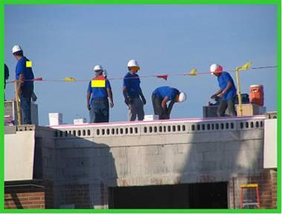
Líneas de Aviso o Advertencia
La línea de aviso o advertencia se debe mantener en buen estado.
Reporte cualquier condición insegura a su supervisor.
This material was produced under grant number 46F5-HT03 from the Occupational Safety and Health Administration, U.S. Department of Labor. It does not necessarily reflect the views or policies of the U.S. Department of Labor, nor does mention of trade names, commercial products, or organizations imply endorsement by the U.S. Government.
Notes:
*
Las líneas de aviso se deben mantener levantadas y en buen estado. Jamás trabaje en un área si la línea de aviso ha sido derrumbada o dañada.
Reporte cualquier condición insegura a su supervisor.

Slide 57
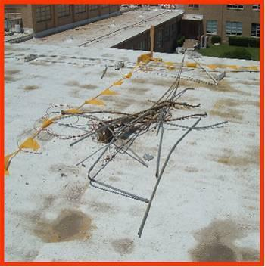
Líneas de Aviso o Advertencia
Jamás trabaje en un área donde la línea de aviso o advertencia se derrumbó o se dañó.
Las líneas de aviso deben ser reparadas o remplazadas inmediatamente una vez estén dañadas.
Usted debe reportar cualquier condición insegura a su supervisor.
Jamás trabaje dentro de un área si la línea de aviso/advertencia ha sido derrumbada o dañada.
This material was produced under grant number 46F5-HT03 and edited under grant number SH22301-11-60-F-36 from the Occupational Safety and Health Administration, U.S. Department of Labor. It does not necessarily reflect the views or policies of the U.S. Department of Labor, nor does mention of trade names, commercial products, or organizations imply endorsement by the U.S. Government.
Notes:
*
Puesto que las líneas de aviso no evitan su caída de un borde, pero le advierten a mantenerse a una distancia segura, no sirven de nada si no se mantienen en buen estado. Una línea de aviso que se ha caído al piso o está deteriorada no previene adecuadamente a los trabajadores del posible peligro.
Las líneas de aviso deben ser reparadas o remplazadas inmediatamente una vez estén dañadas. Usted debe reportar cualquier condición insegura a su supervisor. Jamás trabaje dentro de un área si la línea de aviso/advertencia ha sido derrumbada o dañada.
Esta fotografía muestra una línea de aviso que se ha caído. ¡No sirve de nada cuando está derrumbada sobre el piso!

Slide 58
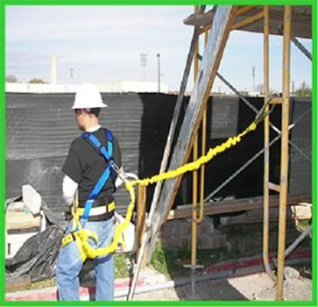
Sistema Personal para Detención de Caída
El sistema para detención de caída está compuesto de:
arnés
acollador
punto de anclaje
This material was produced under grant number 46F5-HT03 from the Occupational Safety and Health Administration, U.S. Department of Labor. It does not necessarily reflect the views or policies of the U.S. Department of Labor, nor does mention of trade names, commercial products, or organizations imply endorsement by the U.S. Government.
Notes:
*
Otro sistema común de protección de caída para los trabajadores es el uso de un sistema personal de detención de caída. El sistema de detención de caída no previene las caídas. El diseño de este sistema es que el trabajador pare de seguir cayendo. El trabajador tiene que caer antes de que el sistema se active. El diseño apropiado de detención de caídas permitirá al trabajador caer solo una distancia corta y después parar la caída.
El sistema de detención de caída consiste de un arnés, un acollador y un punto de anclaje. Cada uno de estos componentes se debe mantener y usar apropiadamente.
Recuerde, antes de usar un sistema de detención de caída usted debe inspeccionar el equipo y haber sido entrenado por su empleador.

Slide 59
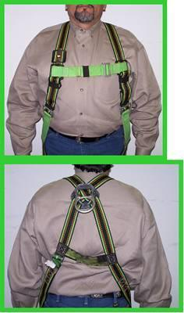
Sistema Personal para Detención de la Caída
El arnés debe ser usado adecuadamente.
La argolla D debe descansar en medio de los hombros y la correa del pecho debe estar asegurada.
Correa de
pecho
D-argolla
This material was produced under grant number 46F5-HT03 from the Occupational Safety and Health Administration, U.S. Department of Labor. It does not necessarily reflect the views or policies of the U.S. Department of Labor, nor does mention of trade names, commercial products, or organizations imply endorsement by the U.S. Government.
Notes:
*
El arnés viene en diferentes tamaños y estilos. Pero cada arnés, no importa el estilo, se diseña para sostener su cuerpo con seguridad después de que usted cae y está suspendido del punto de anclaje esperando a ser rescatado. Después de que usted se caiga y esté suspendido, su arnés protegerá su cuerpo de daños futuros. El diseño del arnés permite que el cuerpo mantenga la circulación de la sangre y no ejerza presión sobre los órganos internos.
Para que su arnés le pueda ayudar y no cause más daños, usted debe usarlo apropiadamente. Debe estar ajustado y no flojo. La argolla-D es donde el gancho del acollador se conecta al arnés, se debe usar en medio de los hombros y no muy abajo en la espalda. Si usted se cae, quedará colgando de la argolla-D. Si está en la posición correcta, usted colgará en una posición más vertical. Si la argolla-D está puesta más abajo en su espalda, usted colgará en una posición más horizontal.
Si su arnés tiene una correa de pecho como ésta, debe ser asegurada en la posición apropiada. Si la correa no está asegurada, usted puede salirse del arnés. Si la correa está puesta muy arriba, usted se puede ahorcar.

Slide 60

Sistema Personal para Detención de Caída
El arnés tiene que:
Inspeccionarse antes de usarse (Busca la fecha de expiración las áreas gastadas y rasgadas, cortes y abrasiones, grasa o pinturas, daños del sol o cualquier otro daño visible.)
Ajustarse al cuerpo del trabajador
Estar libre de otros daños visibles
No ajustado
Correas flojas
This material was produced under grant number 46F5-HT03 and edited under grant number SH22301-11-60-F-36 from the Occupational Safety and Health Administration, U.S. Department of Labor. It does not necessarily reflect the views or policies of the U.S. Department of Labor, nor does mention of trade names, commercial products, or organizations imply endorsement by the U.S. Government.
Notes:
*
Su protección contra caídas solo es tan buena como sus componentes. Un arnés que no se usa apropiadamente no le protegerá y puede causarle más daños. Si el arnés es muy grande o muy pequeño no le protegerá apropiadamente.
Un arnés que sea muy grande y no se ajusta apropiadamente permitirá que el trabajador se salga fuera del mismo durante la caída. Un arnés que es muy pequeño o está muy apretado le causará lesiones al trabajador al caer.
Un arnés se debe inspeccionar antes de usarse. Busque las áreas gastadas y rasgadas, cortes y abrasiones, grasa o pinturas, daños del sol o cualquier otro daño visible. Si alguna de estas cosas se encuentran, no use el arnés. Consiga uno nuevo antes de trabajar en alturas elevadas.
Al usar un arnés, usted debe ajustarlo apropiadamente. Las correas del hombro no deben estar torcidas y deben estar ajustadas. Las correas de las piernas se deben colocar en la parte alta de las piernas, sin torcerlas, y deben estar ajustadas. La argolla D debe estar puesta en medio de los omoplatos de los hombros.
Esta fotografía muestra un arnés usado indebidamente. Las correas están flojas y torcidas. En caso de una caída, este trabajador se saldría del arnés.

Slide 61

Sistema Personal para Detención de Caída
El acollador debe estar en buenas condiciones y libre de daños visibles. Busque cortes, quemaduras, aceite, grasa o cualquier otro defecto. Cerciórese de examinar los ganchos de la cerradura instantánea y la argolla “D” de anclaje de fijación para verificar que estén trabajando correctamente
Los acolladores están diseñados
con una resistencia mínima de
rompimiento de 5,000 libras y están
hechos de materiales sintéticos.
El acollador se engancha a la argolla “D”
del arnés con un gancho de cerradura
instantánea. El gancho de cerradura
instantánea debe cerrar y resistir 3,600 lbs.
Algunos acolladores están equipados
con un amortiguador de golpe que disminuye la fuerza de la caída en el cuerpo del trabajador. Estos amortiguadores de golpe se utilizan solamente una vez y luego deben ser sustituidos SIEMPRE!
Argolla “D” anclaje
Gancho de cerradura instantánea
This material was produced under grant number 46F5-HT03 and edited under grant number SH22301-11-60-F-36 from the Occupational Safety and Health Administration, U.S. Department of Labor. It does not necessarily reflect the views or policies of the U.S. Department of Labor, nor does mention of trade names, commercial products, or organizations imply endorsement by the U.S. Government.
Notes:
*
El acollador conecta el arnés con el punto de anclaje. Si el trabajador cae, el acollador es una pieza crítica que mantiene suspendido al trabajador. Los acolladores están diseñados con una resistencia mínima de rompimiento de 5,000 libras y están hechos de materiales sintéticos. El acollador se engancha a la argolla “D” del arnés con un gancho de cerradura instantánea. El gancho de cerradura instantánea debe cerrar y resistir 3,600 libras.
Algunos acolladores están equipados con un amortiguador de golpe que disminuye la fuerza de la caída en el cuerpo del trabajador. Estos amortiguadores de golpe se utilizan solamente una vez y luego deben ser sustituidos. Jamás use un acollador con un amortiguador de golpe que ha sido usado.
Los acolladores deben ser inspeccionados antes de cada uso para encontrar daños visibles. Busque cortes, quemaduras, aceite, grasa o cualquier otro defecto. Cerciórese de examinar los ganchos de la cerradura instantánea y la argolla “D” de anclaje de fijación para verificar que estén trabajando correctamente. Nunca utilice un acollador dañado y reporte cualquier defecto a su supervisor.

Slide 62

Sistema Personal para Detención de Caída
El acollador debe estar enganchado en la argolla “D” del arnés.
Si el acollador que usted está utilizando tiene un amortiguador de golpe, asegúrese de unir el acollador al arnés con la argolla “D” más cercana al amortiguador de golpe. Usted necesita que el amortiguador de golpe esté cerca de su cuerpo.
This material was produced under grant number 46F5-HT03 and edited under grant number SH22301-11-60-F-36 from the Occupational Safety and Health Administration, U.S. Department of Labor. It does not necessarily reflect the views or policies of the U.S. Department of Labor, nor does mention of trade names, commercial products, or organizations imply endorsement by the U.S. Government.
Notes:
*
Una vez que se examine el arnés, y éste haya sido ajustado correctamente y el acollador haya sido examinado, el acollador entonces se engancha a la argolla “D” en el arnés. Tenga presente que si usted cae, usted estará suspendido por el arnés y el acollador. Usted quiere que la argolla “D” del arnés esté en la posición apropiada, de esta manera usted colgará verticalmente.
Si el acollador que usted está utilizando tiene un amortiguador de golpe, asegúrese de unir el acollador al arnés con la argolla “D” más cercana al amortiguador de golpe. Usted necesita que el amortiguador de golpe esté cerca de su cuerpo.

Slide 63

Sistema Personal para Detención de Caída
Jamás se ancle o amarre a las tuberías, estructuras de madera, cables eléctricos u otras áreas no diseñadas como puntos de anclaje.
El punto de anclaje debe resistir por lo menos 5,000 libras de fuerza. Jamás se ancle o amarre a las tuberías, estructuras de madera, cables eléctricos, u otras áreas no diseñadas como puntos de anclaje porque no resistirán el mínimo de 5,000 libras requeridas al momento de la caída.
This material was produced under grant number 46F5-HT03 and edited under grant number SH22301-11-60-F-36 from the Occupational Safety and Health Administration, U.S. Department of Labor. It does not necessarily reflect the views or policies of the U.S. Department of Labor, nor does mention of trade names, commercial products, or organizations imply endorsement by the U.S. Government.
Notes:
*
El punto de anclaje es el lugar en donde usted se ata o se engancha. Aquí es donde el otro extremo de su acollador está conectado. El punto del anclaje debe resistir la fuerza del peso de un trabajador cayendo y de un trabajador que cuelga del acollador.
Un punto de anclaje no debe moverse y debe ser muy fuerte. Su vida puede depender del punto de anclaje que elija. El punto de anclaje debe resistir por lo menos 5,000 libras de fuerza. Jamás se ancle o amarre a las tuberías, estructuras de madera, cables eléctricos, u otras áreas no diseñadas como puntos de anclaje porque no resistirán el mínimo de 5,000 libras requeridas al momento de la caída.
En esta foto, el trabajador se ha anclado incorrectamente a una baranda de madera, este punto de anclaje no resistirá el mínimo de 5,000 libras si el trabajador se cae.

Slide 64

Sistema Personal para Detención de Caída
El punto de anclaje es el lugar a donde usted se amarra y se engancha.
Utilice las vigas de estructura de acero, los pilares de concreto o las áreas especialmente diseñadas o señaladas para los puntos de anclaje.
El punto de anclaje debe sostener la fuerza de una persona mientras ésta cae.
This material was produced under grant number 46F5-HT03 and edited under grant number SH22301-11-60-F-36 from the Occupational Safety and Health Administration, U.S. Department of Labor. It does not necessarily reflect the views or policies of the U.S. Department of Labor, nor does mention of trade names, commercial products, or organizations imply endorsement by the U.S. Government.
Notes:
*
Según lo indicado previamente, el punto de anclaje que usted elija puede ayudarle a salvar o perder la vida. Utilice las vigas de estructura de acero, los pilares de concreto o las áreas especialmente diseñadas o señaladas para los puntos de anclaje. Puede ser necesario pedirle ayuda a su supervisor para elegir un punto apropiado de anclaje.
El trabajador en esta fotografía está utilizando un buen punto de anclaje que podría resistir la fuerza de una caída.

Slide 65

Sistema Personal para Detención de Caída
Una línea salva vidas se utiliza para permitir que un trabajador esté amarrado mientras se mueve sobre el área de trabajo.
This material was produced under grant number 46F5-HT03 from the Occupational Safety and Health Administration, U.S. Department of Labor. It does not necessarily reflect the views or policies of the U.S. Department of Labor, nor does mention of trade names, commercial products, or organizations imply endorsement by the U.S. Government.
Notes:
*
Una línea salva vidas horizontal se utiliza para permitir a un trabajador estar amarrado mientras se mueve sobre el área de trabajo. Éstas se utilizan en los puentes, las estructuras de edificios y otras áreas para permitir que los trabajadores tengan libertad de moverse alrededor. Los sistemas de líneas salva vidas horizontales se deben diseñar, instalar y utilizar bajo la supervisión de una persona cualificada. Estas líneas se deben mantener y guardar libres de abrasiones y de cortes.
El sistema de línea salva vidas horizontal permite que un trabajador se mueva libremente, pero lo protegerá en el acontecimiento de una caída. El acollador está conectado a la línea salva vidas como punto de anclaje. Usted siempre debe estar atado cuando use un sistema personal para la detención de caída.

Slide 66

Sistema Personal para Detención de Caída
Los trabajadores siempre deben estar amarrados cuando trabajen con un sistema personal para detención de caídas. los trabajadores están utilizando un acollador retractable (SRL), conocido comúnmente en los lugares de construcción como un “yo - yo”. El SRL permitirá a los trabajadores estar atados mientras trabajan cerca de un borde no protegido en un edificio en construcción.
This material was produced under grant number 46F5-HT03 and edited under grant number SH22301-11-60-F-36 from the Occupational Safety and Health Administration, U.S. Department of Labor. It does not necessarily reflect the views or policies of the U.S. Department of Labor, nor does mention of trade names, commercial products, or organizations imply endorsement by the U.S. Government.
Notes:
*
En esta foto los trabajadores están utilizando un acollador retractable (SRL), conocido comúnmente en los lugares de construcción como un “yo - yo”. El SRL permitirá a los trabajadores estar atados mientras trabajan cerca de un borde no protegido en un edificio en construcción. Los trabajadores siempre deben estar atados con un sistema personal para detención de caídas.

Slide 67

Cubiertas de Piso
La cubierta se debe marcar para
asegurarse de que todos sepan que es un
dispositivo de seguridad.
Las cubiertas localizadas en las vías de
flujo vehicular y carreteras deben ser capaces
de soportar, sin falta, al menos el doble de la
carga axial máxima del vehículo más pesado
que tenga que cruzar sobre ellas.
Todas las demás coberturas deberán ser capaces de soportar, sin falta, al menos el doble de peso de los empleados, equipos y materiales que puedan ponerse en la cubierta en cualquier momento.
Todas las cubiertas se deben asegurar al instalarse para prevenir que se desplacen por causa del viento, los equipos o empleados.
Todas las cubiertas se deben codificar con color o se deben marcar con la palabra “AGUJERO” o “CUBIERTA” para proveer aviso del peligro.
This material was produced under grant number 46F5-HT03 and edited under grant number SH22301-11-60-F-36 from the Occupational Safety and Health Administration, U.S. Department of Labor. It does not necessarily reflect the views or policies of the U.S. Department of Labor, nor does mention of trade names, commercial products, or organizations imply endorsement by the U.S. Government.
Notes:
*
Los agujeros se definen como una cavidad o vacío de más de 2 pulgadas de ancho en el piso, la azotea u otra superficie de trabajo para caminar.
Los agujeros pueden ser pequeños y causar peligros de tropiezo que pueden ocasionar que los trabajadores caigan sobre el mismo nivel. En este caso, la medida apropiada de seguridad sería la instalación de una cubierta para agujeros. Las cubiertas para agujeros en los pisos, azoteas y otras superficies para caminar y trabajar deben cumplir con los siguientes requerimientos:
Las cubiertas localizadas en las vías de flujo vehicular y carreteras deben ser capaces de soportar, sin falta, al menos el doble de la carga axial máxima del vehículo más pesado que tenga que cruzar sobre ellas.
Todas las demás coberturas deberán ser capaces de soportar, sin falta, al menos el doble de peso de los empleados, equipos y materiales que puedan ponerse en la cubierta en cualquier momento.
Todas las cubiertas se deben asegurar al instalarse para prevenir que se desplacen por causa del viento, los equipos o empleados.
Todas las cubiertas se deben codificar con color o se deben marcar con la palabra “AGUJERO” o “CUBIERTA” para proveer aviso del peligro.

Slide 68
Cubiertas de Piso
La cubierta se debe marcar para asegurarse de que todos sepan que es un dispositivo de seguridad.
This material was produced under grant number 46F5-HT03 from the Occupational Safety and Health Administration, U.S. Department of Labor. It does not necessarily reflect the views or policies of the U.S. Department of Labor, nor does mention of trade names, commercial products, or organizations imply endorsement by the U.S. Government.
Notes:
*
Los agujeros también pueden ser más grandes y causar que los trabajadores caigan a través de ellos a otro nivel. Los trabajadores deben estar protegidos de caer a través de los agujeros que están a 6 pies o más del otro nivel. Las medidas de protección en este caso pueden ser cubiertas de agujeros o sistemas de barandas según se discutió previamente:
Cuando los sistemas de barandas se usan en agujeros, se deben erigir en todos los lados o bordes desprotegidos del agujero.
En caso de que los agujeros se usen como pasadizo para materiales, el agujero no deberá tener más de dos lados provistos con secciones de barandas removibles para permitir el paso de los materiales. Cuando el agujero no esté en uso, un sistema de barandas se colocará a lo largo de todos los lados y bordes desprotegidos.
En caso de que los agujeros se usen como puntos de acceso (donde pueda colocar una escalera portátil), los sistemas de barandas se deben proveer con una entrada, o estar tan fuera de alcance que una persona no pueda caminar directamente al agujero.
Esta fotografía muestra un agujero en el piso que ha sido cubierto y etiquetado.

Slide 69

Cubiertas de Piso
Todos los agujeros de piso por los cuales un empleado pudiese caer, deben estar cubiertos o resguardados.
This material was produced under grant number 46F5-HT03 from the Occupational Safety and Health Administration, U.S. Department of Labor. It does not necessarily reflect the views or policies of the U.S. Department of Labor, nor does mention of trade names, commercial products, or organizations imply endorsement by the U.S. Government.
Notes:
*
Todos los agujeros de piso, por los cuales un empleado pudiese caer, deben estar cubiertos o resguardados. La cubierta se debe marcar para asegurarse de que todos sepan que es un dispositivo de seguridad.

Slide 70

Cubiertas de Piso
Las claraboyas son otra forma de agujero de azotea.
Nunca se siente, pare o ponga ningún material sobre las claraboyas.
This material was produced under grant number 46F5-HT03 from the Occupational Safety and Health Administration, U.S. Department of Labor. It does not necessarily reflect the views or policies of the U.S. Department of Labor, nor does mention of trade names, commercial products, or organizations imply endorsement by the U.S. Government.
Notes:
*
Otro tipo de agujero de azotea incluye a las claraboyas. Si los trabajadores están trabajando en un área con claraboyas, las claraboyas se consideran como agujeros de piso. La cubierta de una claraboya está diseñada para dejar penetrar la luz y no fue diseña para soportar el peso de un trabajador. Muchas veces los trabajadores no se dan cuenta de que las claraboyas no pueden resistir su peso y se sientan o se paran sobre ellas. Mientras trabaje alrededor de claraboyas bajo construcción, un sistema de barandas alrededor de todos los bordes de la claraboya sería la medida de seguridad apropiada para proteger a los trabajadores de caer a través de la claraboya.
Nunca ponga las herramientas u otros artículos sobre una claraboya. El peso de la herramienta o del objeto puede ser suficiente como para romper la claraboya y causar que los artículos caigan sobre los trabajadores abajo.

Slide 71


Cubiertas de Piso
Los agujeros para pilares se deben resguardar o proteger.
Un sistema de baranda o cubierta de piso se puede utilizar para cubrir el agujero.
This material was produced under grant number 46F5-HT03 from the Occupational Safety and Health Administration, U.S. Department of Labor. It does not necessarily reflect the views or policies of the U.S. Department of Labor, nor does mention of trade names, commercial products, or organizations imply endorsement by the U.S. Government.
Notes:
*
Los agujeros de pilares y los agujeros de cimientos con más de 6 pies de profundidad también deben ser protegidos. Estos agujeros se pueden proteger con un sistema de barandas protegiendo todos los lados o pueden simplemente cubrirse.
Si se usa un sistema de barandas, asegúrese de que el carril superior tenga aproximadamente 42 pulgadas (más o menos 3 pulgadas) desde la superficie de trabajo, debe poder sostener 200 libras de carga y debe estar en buen estado.
Si se usa una cubierta de piso para cubrir el agujero, asegúrese de que la cubierta pueda resistir el peso de los trabajadores, que esté marcada correctamente y asegurada para que no se mueva.
Estas fotografías muestran agujeros de pilares. El de la derecha está protegido porque usa un sistema de barandas mientras que el de la izquierda está abierto exponiendo a los trabajadores a caer.

Slide 72
Los Cuatro Grandes Peligros En La Construcción:
Esto Concluye El Módulo Peligro De Caídas
Fin
This material was produced under grant number 46F5-HT03 and edited under grant number SH22301-11-60-F-36 from the Occupational Safety and Health Administration, U.S. Department of Labor. It does not necessarily reflect the views or policies of the U.S. Department of Labor, nor does mention of trade names, commercial products, or organizations imply endorsement by the U.S. Government.
Notes:
*

